Slide 1
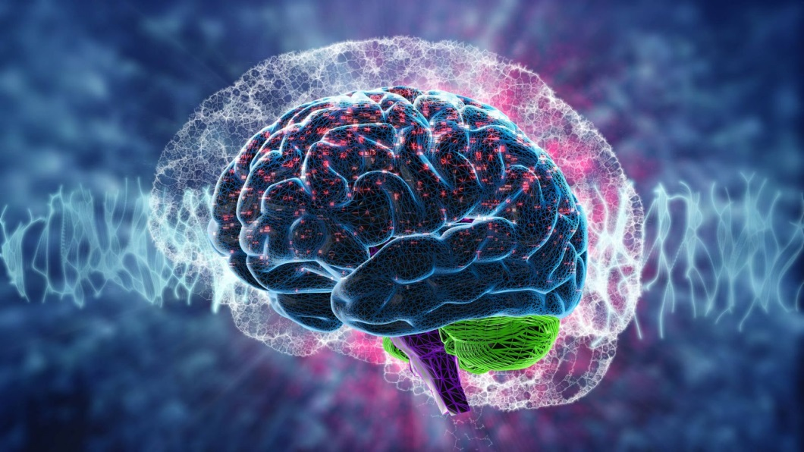
BIOLOGÍA
GEN y EXPRESIÓN DEL GEN
2022

Slide 2
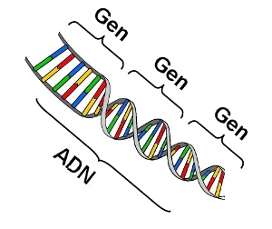
gen
Un gen es la unidad mínima de información genética que contiene el ADN de un ser viviente.
Todos los genes en su conjunto forman el genoma, es decir, la información genética de la especie.
Cada gen lleva la información
para un proceso celular concreto.

Slide 3
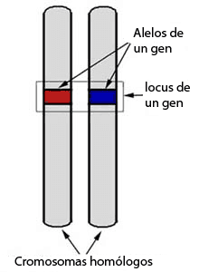
GEN
Cada gen ocupa una posición específica, denominado locus.
Para cada gen existe una copia, denominado alelo.

Slide 4
Tipos de genes
Genes estructurales: estructura de la célula. Genes codificantes de proteínas.
Genes operadores o reguladores: no codifican proteínas pero regulan la actividad de otros genes.
Genes constitutivos: siempre deben expresarse.
Genes no constitutivos: no siempre deben expresarse.
Genes inducibles: genes que se activan.
Genes reprimibles: genes que se apagan.

Slide 5
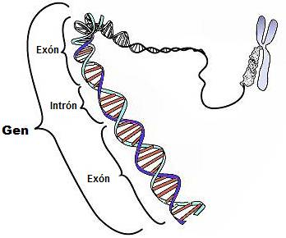
Estructura del gen
EXONES: contiene el ADN codificante.
INTRONES: no contiene el ADN codificante.

Slide 6
¿qué es lo que hace que un gen se exprese?

Slide 7
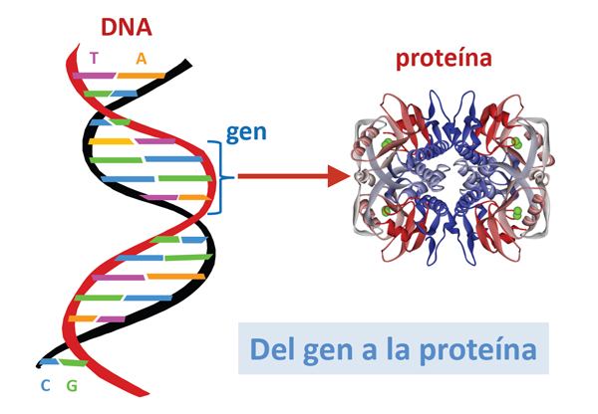
El gen se expresa a través de la síntesis de proteínas
El ADN contiene la información acerca de qué proteína debe sintetizar el cuerpo y qué debe hacer.

Slide 8
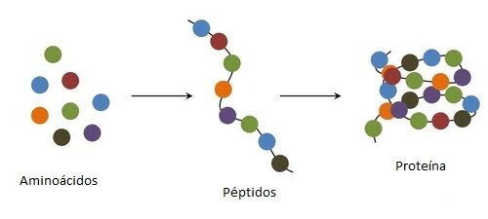
¿qué es una proteína?
Una PROTEÍNA es una molécula grande y compleja formada por aminoácidos, que están unidos entre sí mediante enlaces peptídicos.
Los aminoácidos son moléculas que se combinan para formar proteínas.
Al conjunto de aminoácidos se lo conoce como POLIPÉPTIDO.

Slide 9
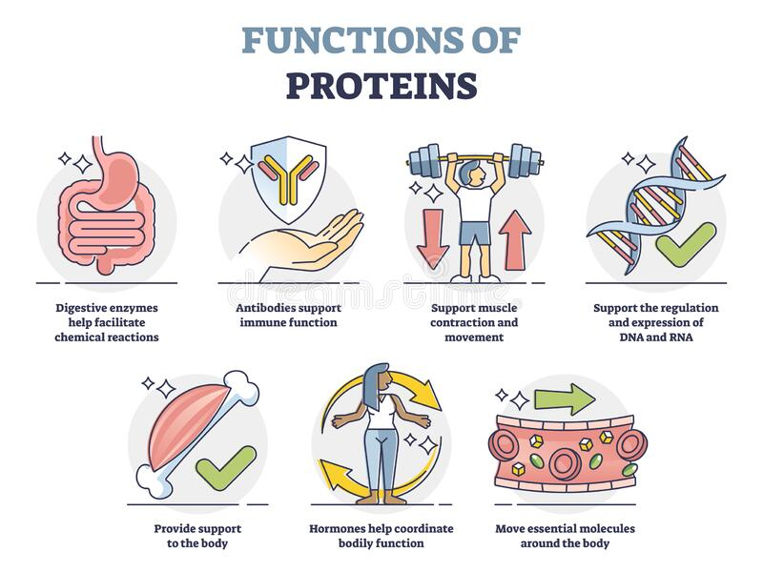

Slide 10
Expresión genética
Se lleva a cabo mediante la síntesis de una proteína
Dos fases:
1) TRANSCRIPCIÓN
2) TRADUCCIÓN

Slide 11
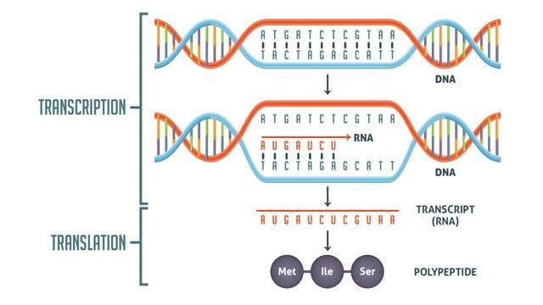
ADN
TRANSCRIPCIÓN
ARN
ADN
ARN
TRADUCCIÓN
POLIPÉPTIDO

Slide 13
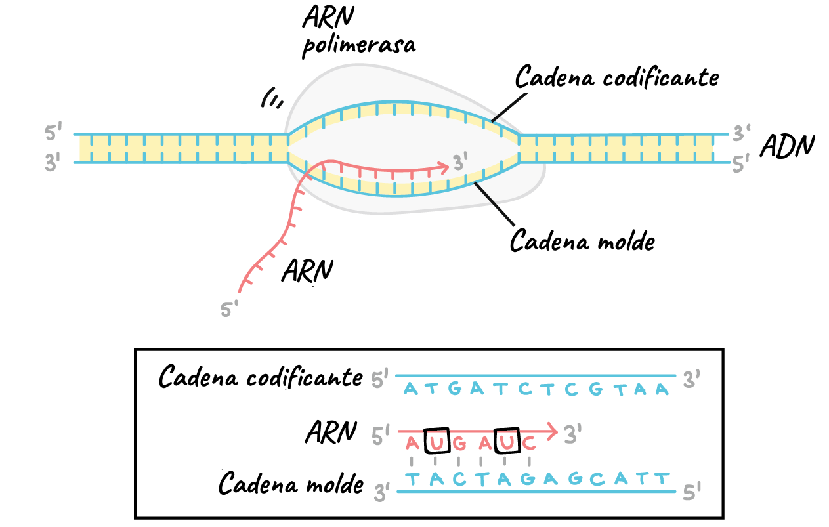
1
2
3
4
5
6
7
8

Slide 14
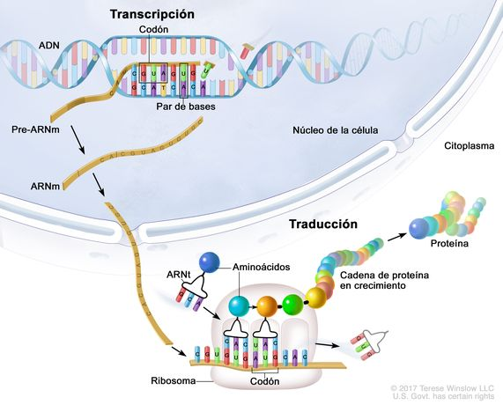
1
2
3
4
5
7
6
11
9
8
10
12
13

